Slide 1





الدرس 1
التعرف على جدول بيانات

Slide 2

أهداف التعلم
1
حدد الأعمدة والصفوف والخلايا ومراجع الخلايا داخل برامج جدول البيانات.
2
استخدم تقنيات التنسيق في جدول البيانات

Slide 3

نشاط بداية
Hogwarts Express Tea Trolley - من الذي طلب ماذا؟
أجب على الأسئلة على الورقة.

Slide 4

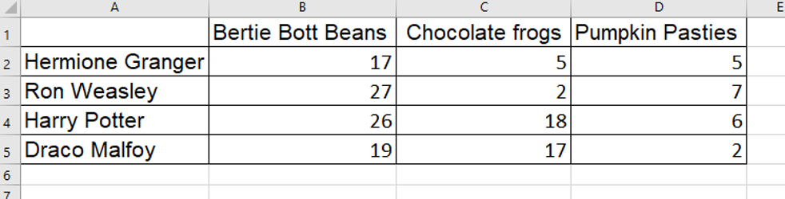

هل كانت البيانات سهلة العمل؟
كيف يمكننا تنظيمه لجعله أفضل؟

Slide 5


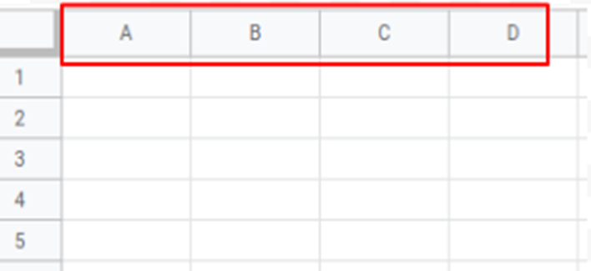
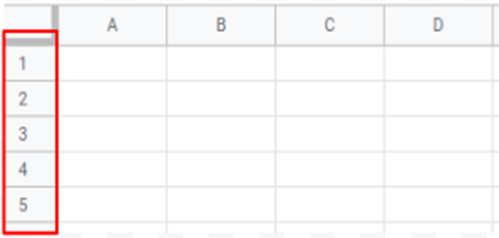
الخلية الرجوع
الخلايا هي المساحات التي تحمل البيانات
يخبرك مرجع الخلية بموقع الخلية ويتكون من:
اسم العمود
رقم الصف

Slide 6
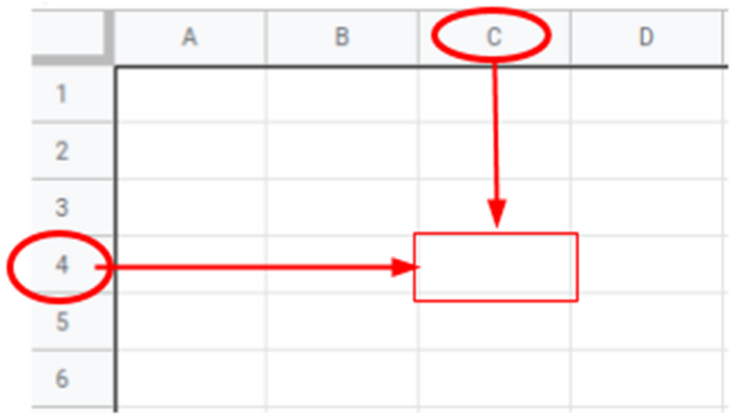
الخلية الرجوع
الخلايا هي المساحات التي تحمل البيانات
يخبرك مرجع الخلية بموقع الخلية ويتكون من:
اسم العمود
رقم الصف

Slide 7
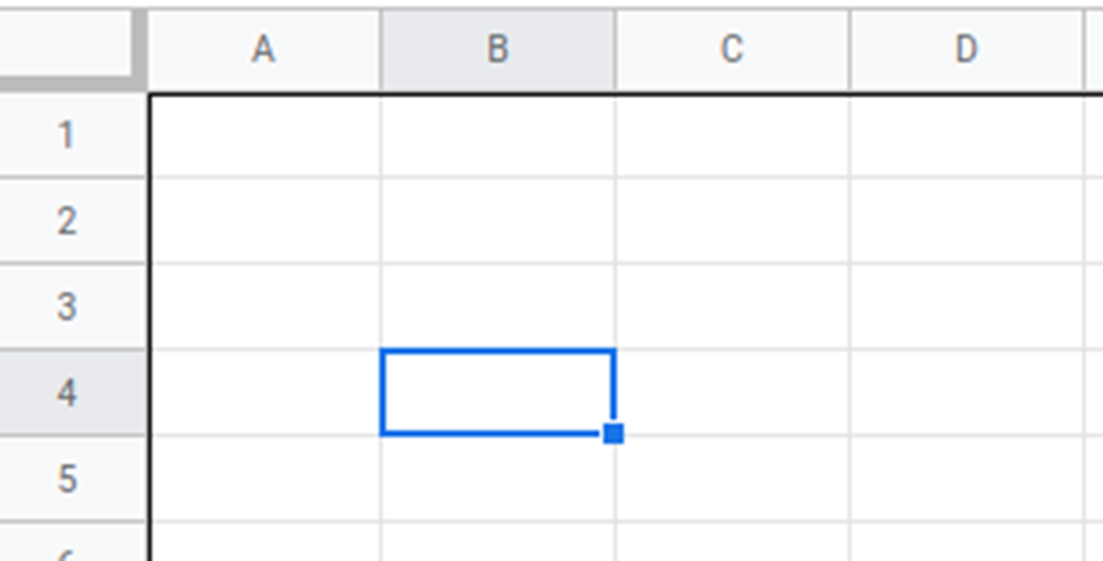
الخلية الرجوع
ما الخلية هذا؟

Slide 8
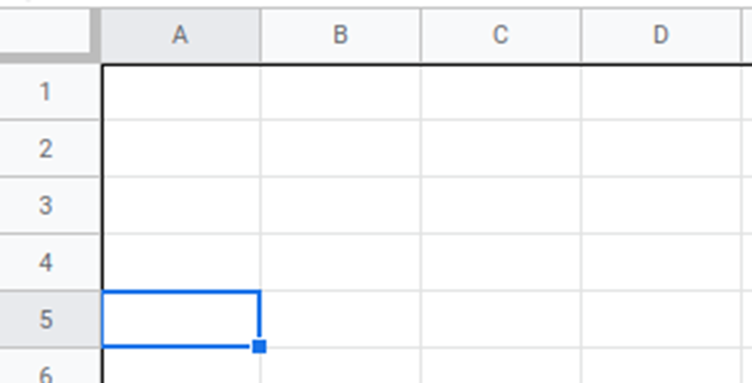
الخلية الرجوع
ما الخلية هذا؟

Slide 9
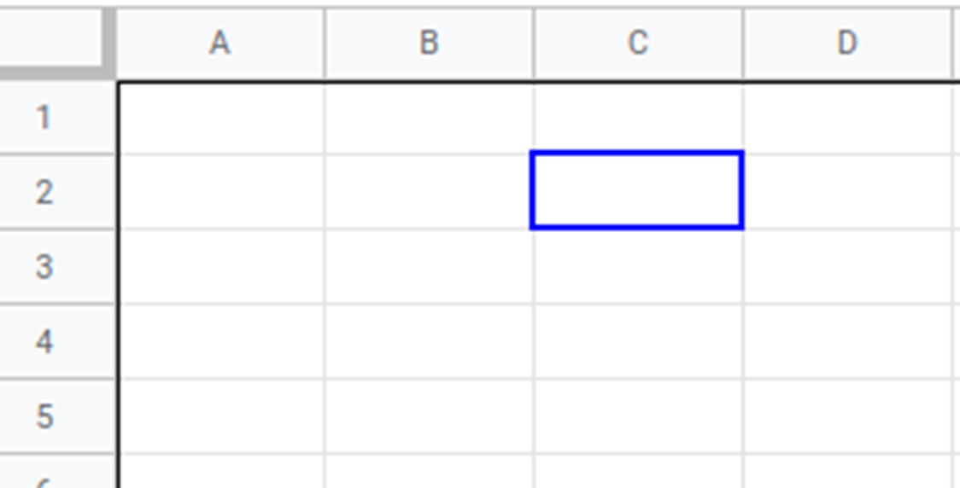
الخلية الرجوع
ما الخلية هذا؟

Slide 10

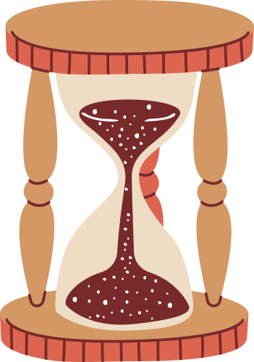
النشاط 1 - تحدي المعالجات
1
عندما أقول "اذهب" ، اكتب اسمك.
2
استخدم أحرف العمود وأرقام الصفوف لإعطاء كل خلية مرجعًا (أو عنوان خلية) واكتب المرجع الصحيح في الخلية.
3
استخدم مفتاح TAB للانتقال إلى الخلية التالية ، حتى في نهاية الصف.
4
اكتب بسرعة لأنك سيتم توقيت.
الإجابات الصحيحة ستحول الخلية إلى الأخضر.
5
عندما أقول "توقف" ، تحقق من درجاتك.

Slide 11

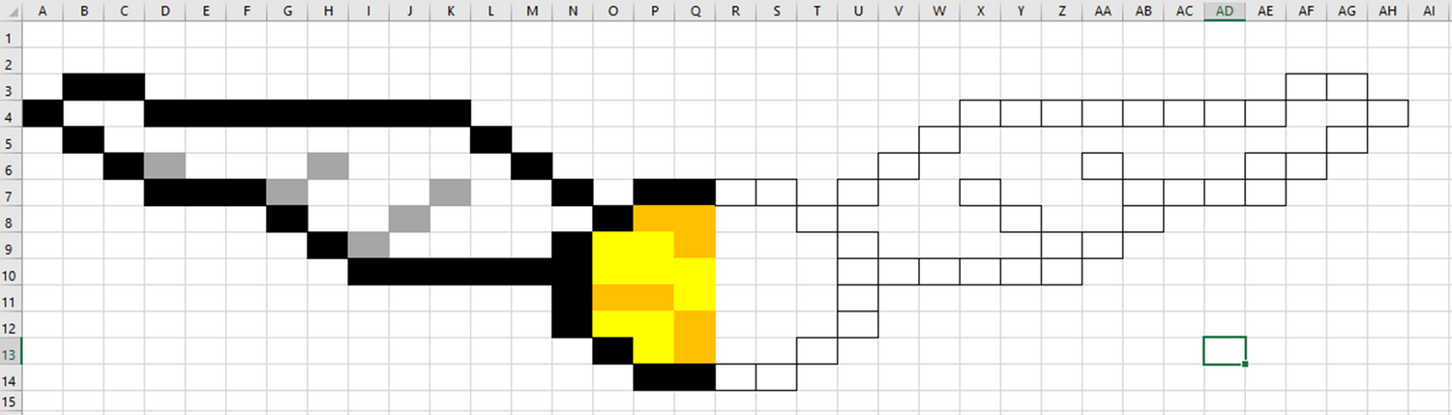
النشاط 2 - فن بكسل - هل يمكنك إكمال Snitch الذهبي؟

Slide 12
اختبر معرفتك
الصف ، العمود أو الخلية؟
في الصور التالية ، يتم تسليط الضوء على أجزاء مختلفة من جدول البيانات. هل يمكنك التعرف عليهم

Slide 13


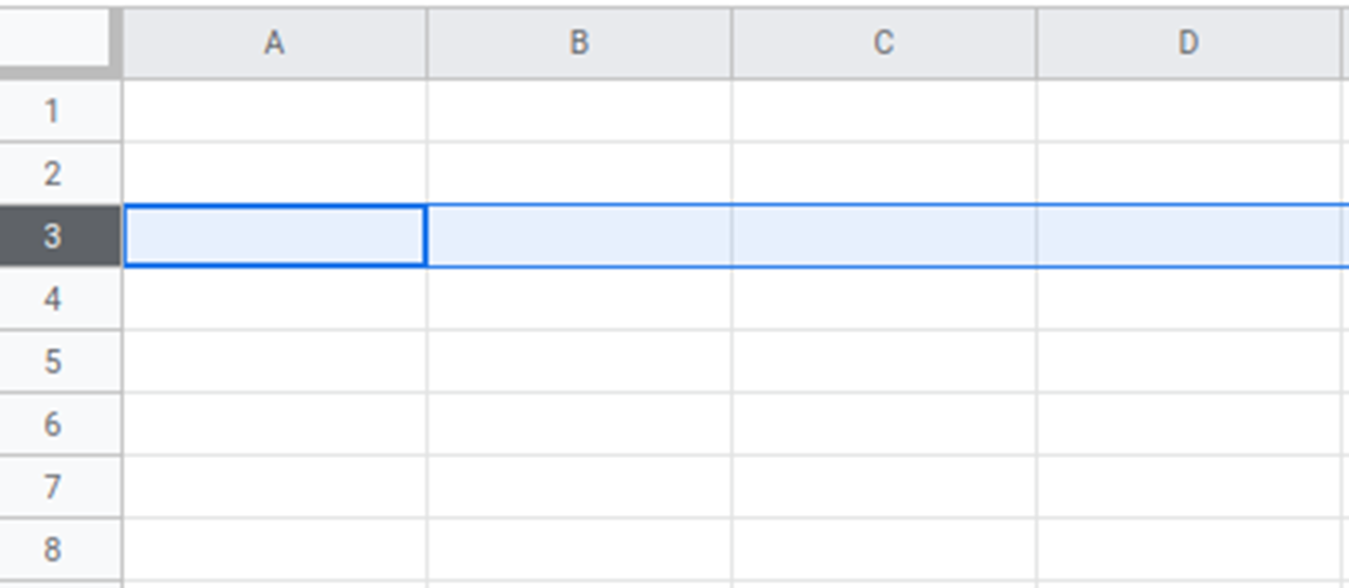
الصف ، العمود أو الخلية؟

Slide 14

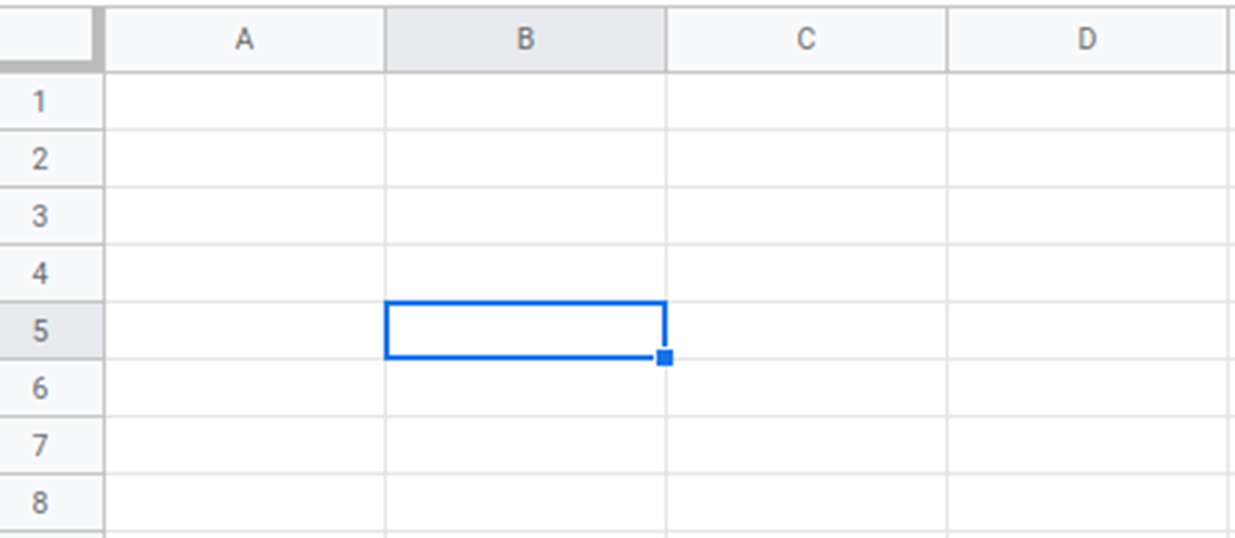
الصف ، العمود أو الخلية؟

Slide 15

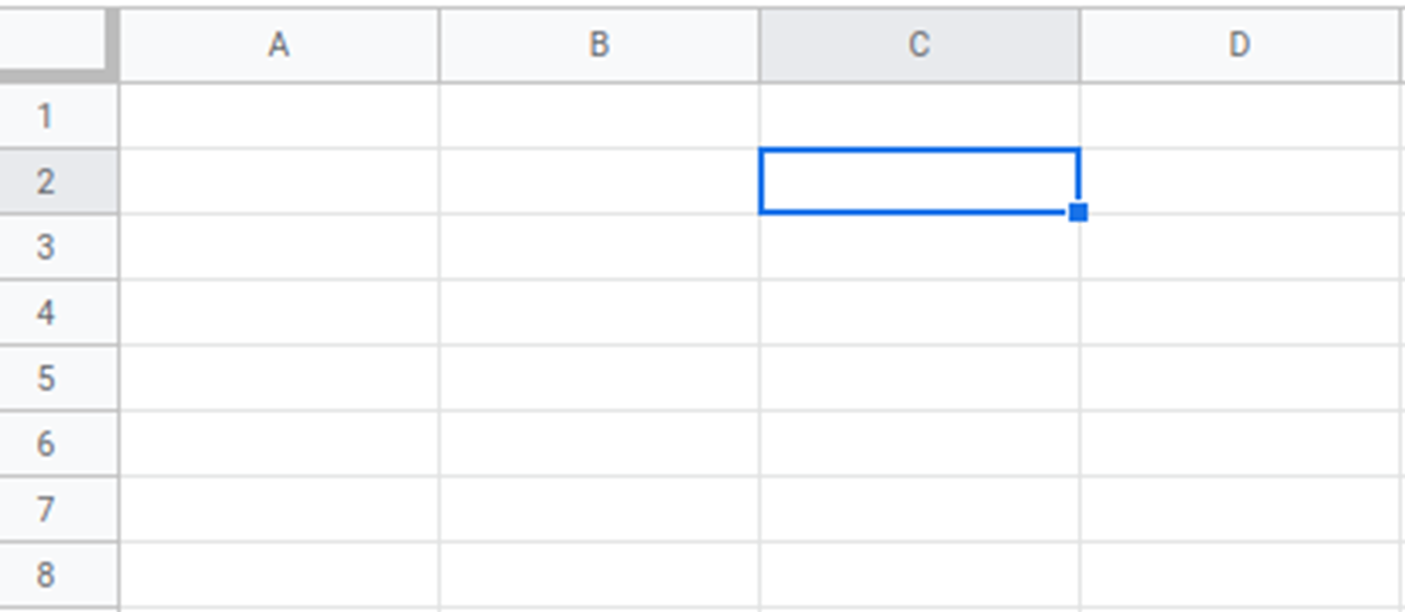
الصف ، العمود أو الخلية؟

Slide 16
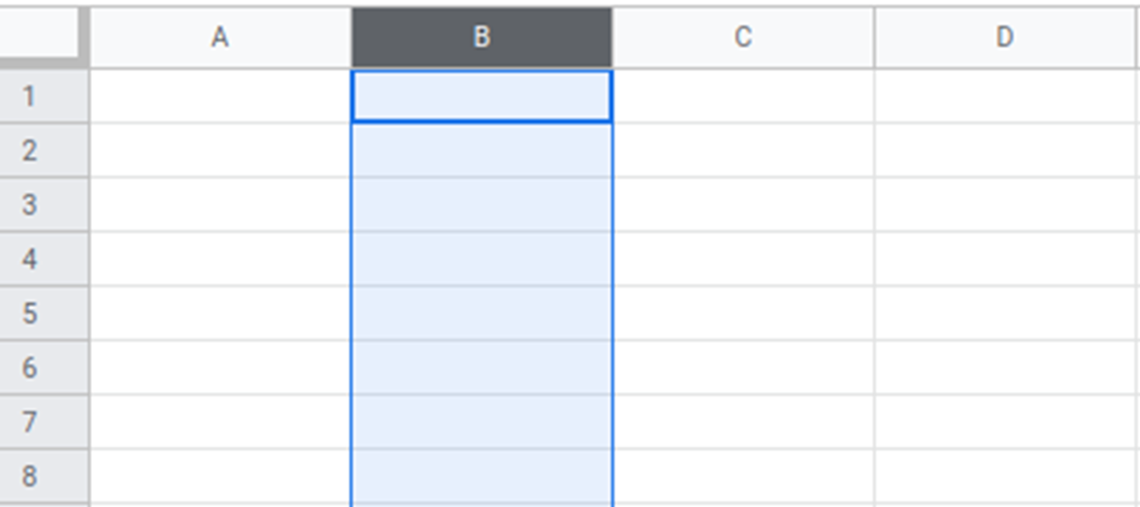
الصف ، العمود أو الخلية؟

Slide 17
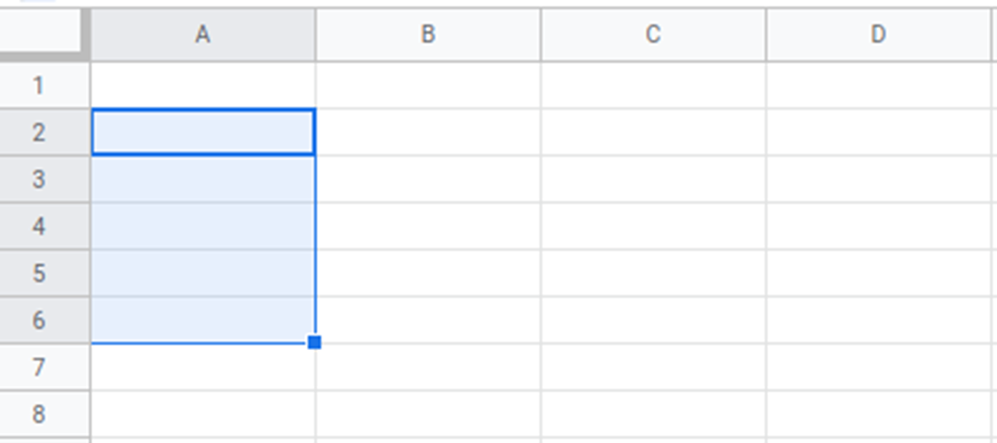
اسم النطاق

Slide 18
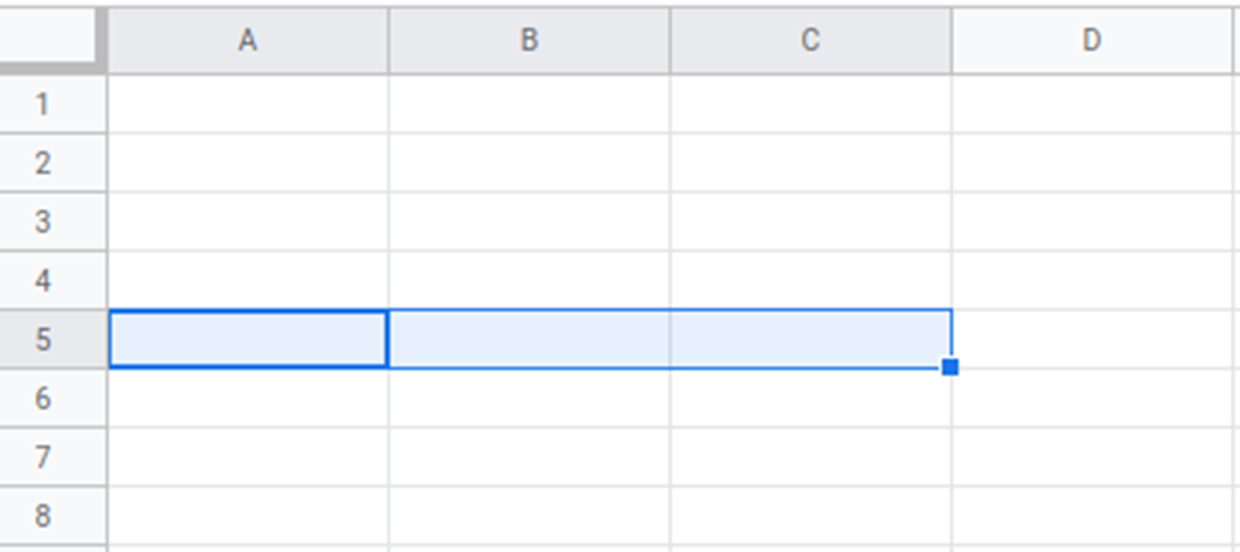
اسم النطاق

Slide 19
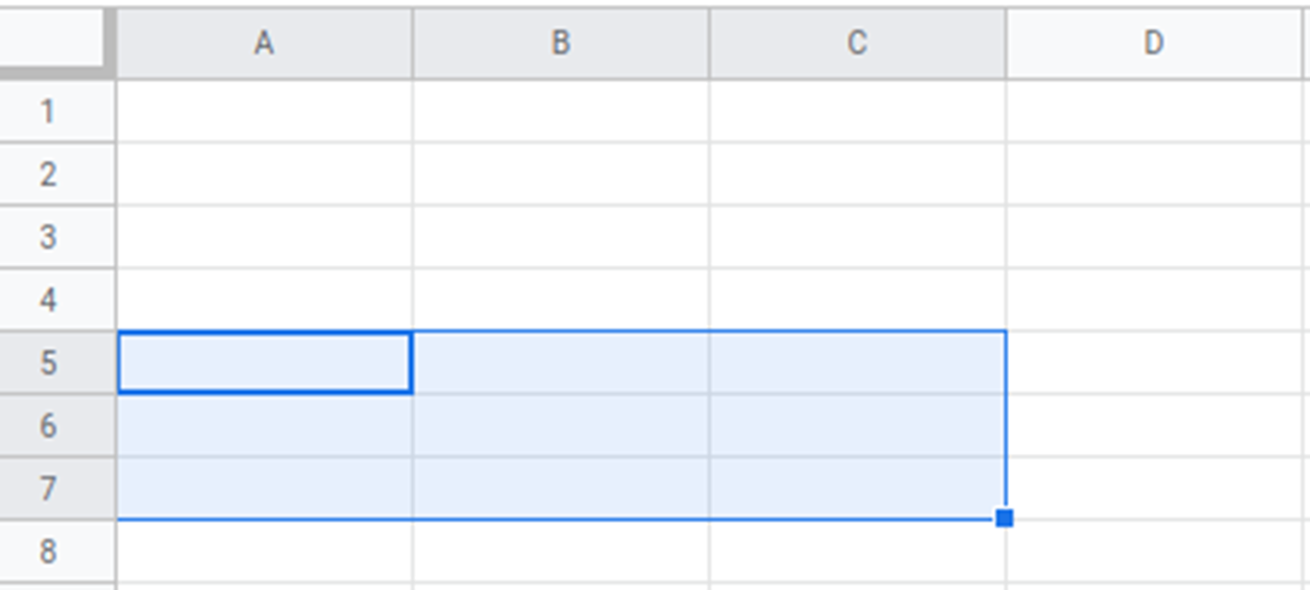
اسم النطاق

